Slide 1



16 Junio 2022
#VLCMuleSoftMeetup 07

Slide 2



https://linktr.ee/anmarpei
Project Manager @ Minsait, an Indra Company,
focalizado en APIficación e Integraciones
MuleSoft Meetup Leader / Speaker - Valencia
24 Febrero 2022
#VLCMuleSoftMeetup 06

Slide 3
API Design “easy-happy”
Charla acerca de cómo enfocar un diseño desde los cimientos, enfoque DDD y acoplar cada pieza en su lugar.

Slide 4
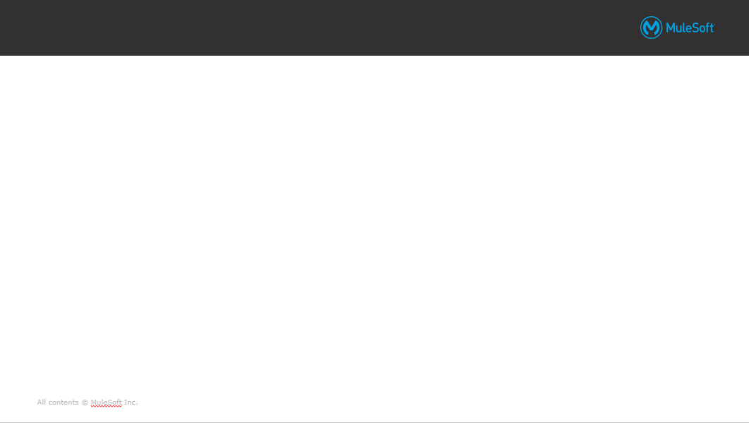


Érase una vez…
Una idea de negocio, realizar la digitalización de la
granja familiar y poner en marcha una plataforma
online de compra y envio de los productos.

Slide 5
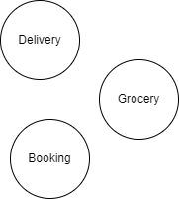
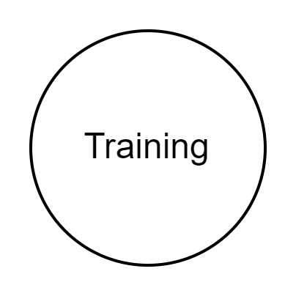
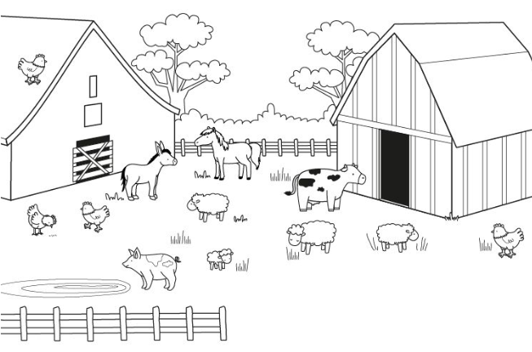
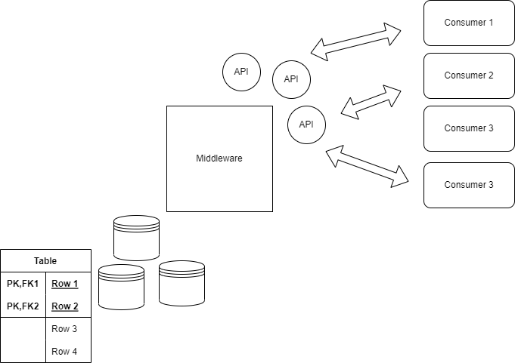
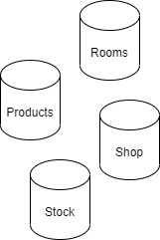



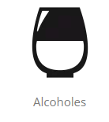



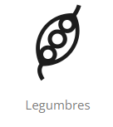
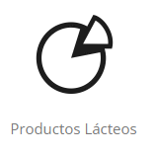
Desde los cimientos…
Conceptos
Negocio
Tecnología

Slide 6
Tecnología, sistema de integración
Sistema de integración vía API
Operaciones (principales Paths):
Integración de información entre granjas y habitaciones disponibles
/gff/booking/{bookingId}/rooms
/gff/booking/{bookingId}/calendar
Integración de información para el sistema nuevo de Delivery
/gff/farms/{farmId}/employees/{employeeId}
/gff/farms/{farmId}/delivery
/gff/farms/{farmId}/deliveries/{deliveryId}

Slide 7
El Análisis
Sistema de integración vía API
Operaciones (Paths detallados):
Integración de información entre la/s granja/s y empleados por granja.
/gff/farms/{farmId}/employees
get
/gff/farms/{farmId}/employees/{employeeId}
delete
get
patch
post
put
/gff/farms/{farmId}/employees/{employeeId}/calendar
delete
get
patch
post
Integración de información para el sistema nuevo de Delivery.
/gff/farms/{farmId}/delivery
post
/gff/farms/{farmId}/deliveries/{deliveryId}
delete
patch

Slide 8
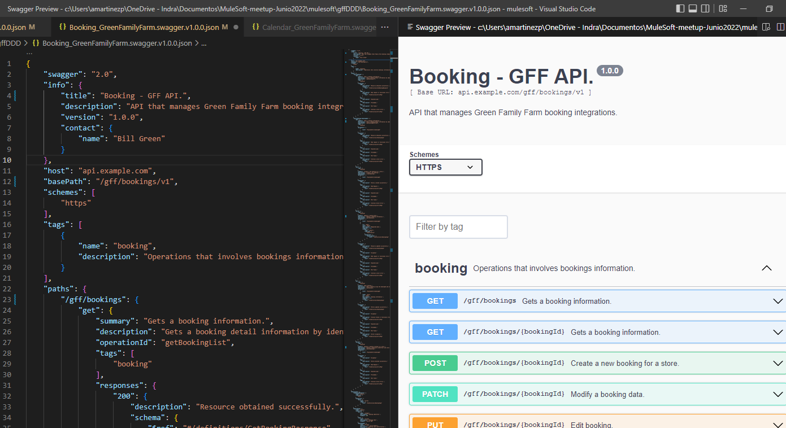

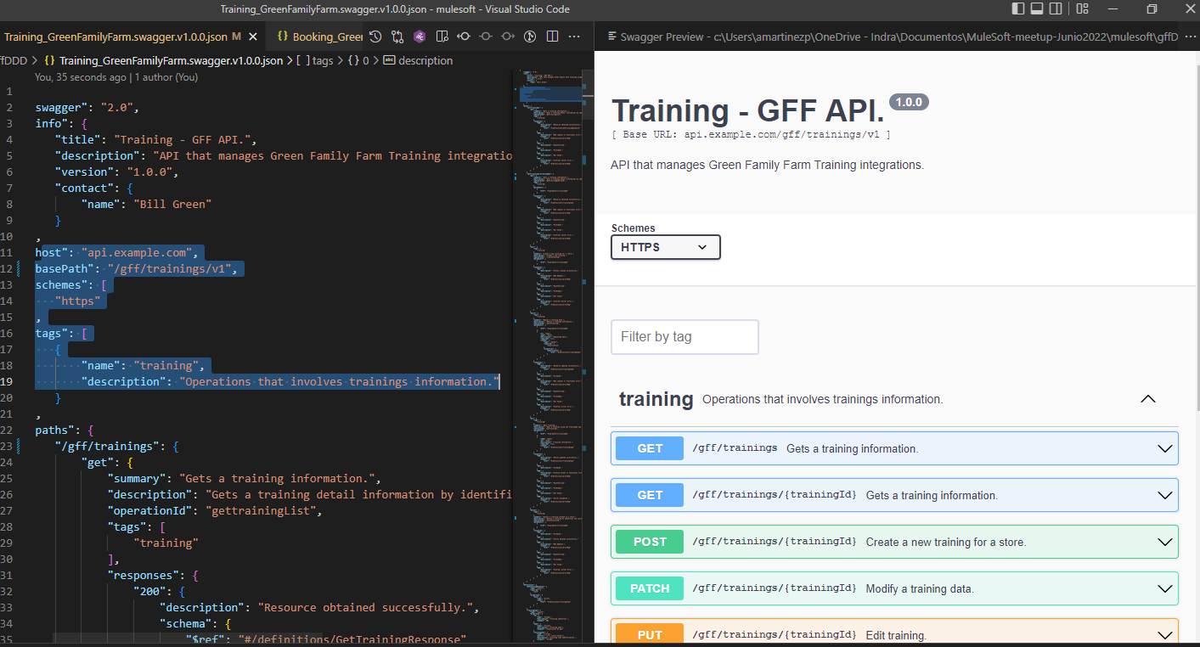
Diseño...
{JSON}
https://github.com/anmarpei/mulesoft/tree/master/gffDDD

Slide 9
El Análisis orientado a Dominio (DDD)
Agenda / Calendario de los granjeros por granja y temporada / época del año. -> 1 API
/gff/farms/{farmId}/employees/{employeeId}/calendar
get
post
patch
delete
Sistema de integración vía API
Operaciones (Paths detallados)
Integración de información entre granjas (farms) y granjeros/as. -> 1 API
/gff/farms/{farmerId}/employees
get
/gff/farms/{farmId}/employees/{employeeId}
delete
get
patch
post
put
/gff/farms/{farmId}/employees/{employeeId}/calendar
delete
get
patch
post
Integración de información para el sistema nuevo de Delivery. -> 1 API
/gff/farms/{farmId}/deliveries
post
/gff/farms/{farmId}/deliveries/{deliveryId}
delete
patch
Integración de información entre la organización y sus alojamientos en granjas. -> 1 API
/gff/bookings
post
/gff/bookings/{bookingId}
get
post
patch
delete

Slide 10
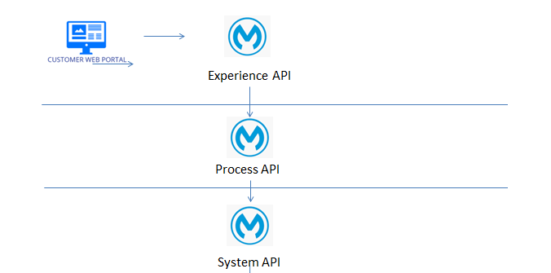






Experience Layer
Es la capa más cercana al usuario final y que por tanto recibe el nombre de “experiencia”.
Presenta la información para su consumo de forma sencilla.
Process Layer
Es la capa más dedicada a procesar la información del sistema para ofrecerla al Negocio.
System Layer
Dedicada a los procesos de más bajo nivel y procesado de datos.

Slide 11
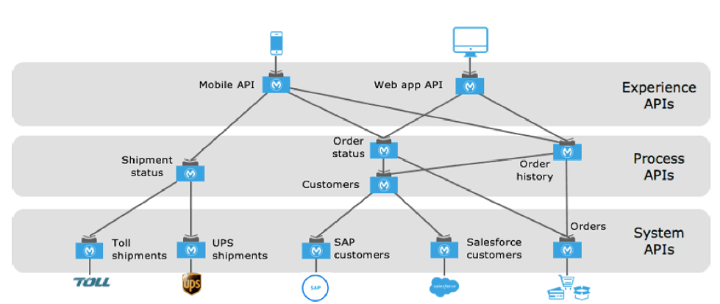
Diagrama Arquitectura MuleSoft de ejemplo

Slide 12
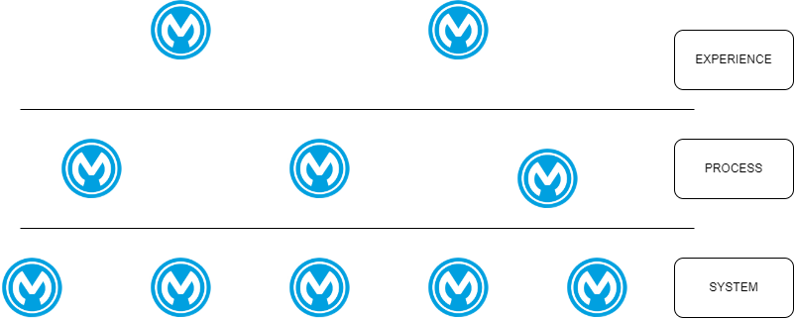
Diagrama Arquitectura MuleSoft : Green Family Farm

Slide 13


Slide 14
Assets 4 a C4E
Charla acerca de que recursos podemos necesitar para un Centro de Capacitación API.

Slide 15
Assets4aC4E
¿Qué es un C4E?
Un C4E es un Centro de Capacitación API, es un centro para capacitar a equipos y personas para poder colaborar activamente en la apificación de la organización. (definición propia)
Según MuleSoft:
A C4E is defined as a group that drives the IT operating model shift. It is in charge of enabling business divisions — including but not exclusively IT — to build and drive the consumption of assets successfully, thereby enabling speed and agility. It allows the business and IT teams to shift from a production-based to a production-and-consumption-based delivery model.
The C4E is a cross-functional team — typically staffed with members from central IT, line-of-business departments, and digital innovation teams — charged with productizing, publishing, and harvesting reusable assets and best practices. They promote consumption and collaboration and help drive self-reliance while improving results through feedback and metrics.

Slide 16
Assets4aC4E
¿Qué es un C4E? (… según MuleSoft)
Un C4E se define como un grupo que impulsa el cambio del modelo operativo de TI. Está a cargo de permitir que las divisiones comerciales, incluida, entre otras, TI, construyan e impulsen el consumo de activos con éxito, lo que permite velocidad y agilidad. Permite que los equipos comerciales y de TI pasen de un modelo de entrega basado en la producción a uno basado en la producción y el consumo.

Slide 17
Assets4aC4E
¿Qué es un C4E? (… según MuleSoft)
El C4E es un equipo multidisciplinar, generalmente integrado por miembros de TI, departamentos de negocio/funcionales y equipos de innovación digital, encargado de producir, publicar y albergar activos reutilizables y mejores prácticas. Promueven el consumo y la colaboración y ayudan a impulsar la autosuficiencia mientras mejoran los resultados a través de comentarios y métricas.

Slide 18
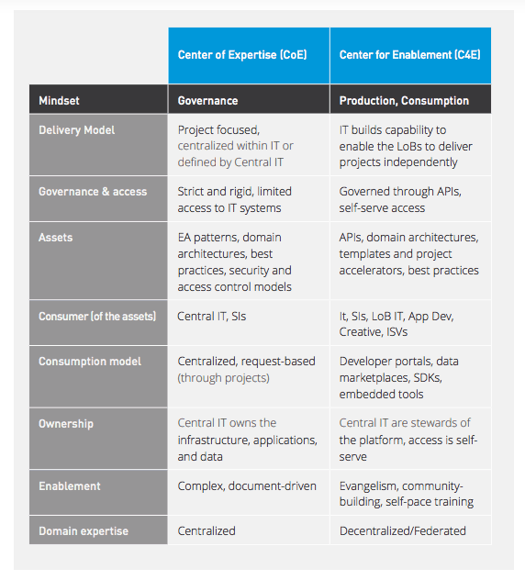


Assets4aC4E
¿A qué nos referimos por “assets”?
+ APIs
+ Arquitecturas basadas en Dominio
+ Templates ó plantillas y aceleradores
+ Buenas prácticas

Slide 19
Assets4aC4E
+ APIs
Como hemos visto anteriormente, son las propias interfaces que expondrán la información a los consumidores.
Lo importante siempre será hacerlas accesibles, entendibles, facilitando su utilización.
Desde el punto de vista del Diseñador API debe de velar para que sean autoexplicativas y que el consumidor no se tenga que preocupar por nada.

Slide 20
Assets4aC4E
+ Arquitecturas basadas en Dominio
Antes hemos visto como nos hemos abstraído de un negocio como el de una granja y todo lo que puede ofrecer a sus clientes. Hemos modelado una base de datos con su información y a posteriori se ha conceptualizado para esa información funcional exponerla en APIs.
Para ese trabajo de conceptualización hay que entender bien el negocio y las necesidades del consumidor o posibles consumidores. Se suele y se recomienda apoyarse en Gobierno del Dato o Arquitectura del Dato.

Slide 21
Assets4aC4E
+ Plantillas o aceleradores
Agilizar la conectividad de assets como por ejemplo acceso a un CRUD de una entidad básica o de tipo diccionario puede ser sencillo de implementar o de psuedo-automatizar el diseño API.
Por otro lado se puede considerar un acelerador el propio training sobre cómo diseñar mediante buenas practicas de orden, naming, etc…
¿Más propuestas de aceleradores?

Slide 22
Assets4aC4E
+ Buenas practicas
En mi opinión siempre vienen a englobar el resto. Siempre presentes, a la hora de conceptualizar, simplificación de la información, documentación en el swagger, URIs autoexplicativas…
Y como no, la mayor de todas sería diseñar con un mindset de API-First.
Poniéndonos en la piel del consumidor y luego ir bajando de la API expuesta hacia las capas inferiores.
¿Más propuestas de buenas practicas?

